Slide 1
Sosiaali- ja terveysvaliokunta
27.2.2015
Harri Jokiranta / 1.3.2015

Slide 2
Yksitasoinen kuntayhtymä
Sosiaali- ja terveysalueita yhteensä 19
  alueiden muodostuminen tapahtuu kuntalähtöisesti
  palvelujen järjestämis- ja tuottamisvastuu
  kuntien omilla päätöksillä pienempi määrä -> alueista väestöpohjaltaan muodostuisi suurempia
  Keskisen Suomen yhteistyö-alueella enintään 3 sosiaali- ja terveysaluetta
Hallintoon sovelletaan lähtökohtaisesti kuntalain säännöksiä
  kunnan edustajien äänimäärä yhtymävaltuustossa perustuu kunnan asukaslukuun
  päätösten tekeminen edellyttää kuitenkin, että ylimmässä toimielimessä päätöstä kannattaa äänten enemmistön lisäksi vähintään kahden kunnan edustajien enemmistö
Järjestämisvastuu siirtyy kuntayhtymille 1 .7.2017 (->1.1.2018?)
Osa alueista jää varsin pieniksi
  tarvitaan yhteistyörakennetta tarkoituksenmukaisesta työnjaosta sopimiseksi
  sosiaali- ja terveysalueiden kuntayhtymien tulee kuulua yhteistyöalueeseen (esim. HE 4.12.2014 mukaiset sote alueet ja/tai erva-alueet)

Slide 3
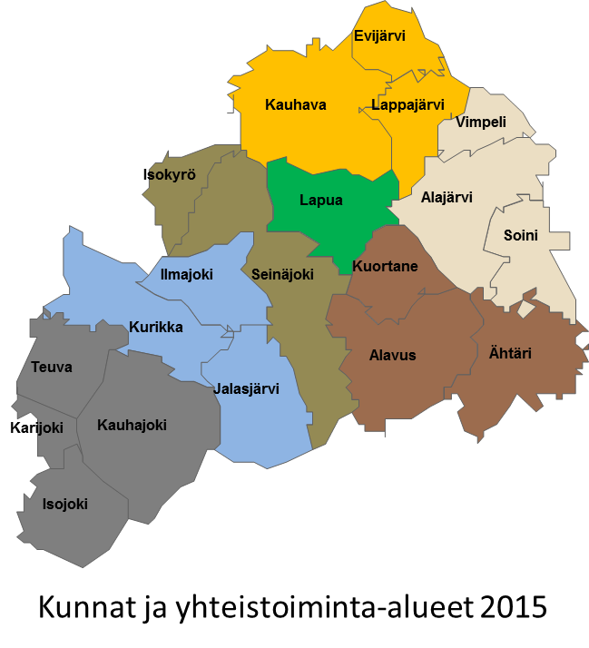
Maakunnat 1.1.2014
Yhteensä 18 maakuntaa + Ahvenanmaa
 | Väestö | Kuntia
01 Uusimaa | 1 606 224 | 26
02 Varsinais-Suomi | 472 897 | 27
04 Satakunta | 223 947 | 19
05 Kanta-Häme | 175 294 | 11
06 Pirkanmaa | 503 775 | 22
07 Päijät-Häme | 202 114 | 11
08 Kymenlaakso | 179 861 | 7
09 Etelä-Karjala | 131 749 | 9
10 Etelä-Savo | 151 640 | 14
11 Pohjois-Savo | 248 364 | 19
12 Pohjois-Karjala | 165 235 | 13
13 Keski-Suomi | 275 487 | 23
14 Etelä-Pohjanmaa | 193 338 | 18+1
15 Pohjanmaa | 181 256 | 15
16 Keski-Pohjanmaa | 68 853 | 8
17 Pohjois-Pohjanmaa | 405 619 | 29
18 Kainuu | 79 178 | 9
19 Lappi | 181 714 | 21
21 Ahvenanmaa | 28 905 | 16

Slide 4
Rahoitusmalli
Kunnilla päärahoitusvastuu
  väestömäärään perustuva ns. kapitaatiomalli
  painotettu palvelutarvetekijöillä, jonka perustana on palvelutarpeesta aiheutuvat laskennalliset kustannukset
Kuntakohtaiset erot sote -menoissa ovat suuret
  vuosina 2017—2020 toteutetaan +/- 200 euron/vuosi/asukas tasauskatto
  sosiaali- ja terveysalueen kunnat voivat sopia viiden vuoden määräajaksi järjestämislaista poikkeavasta rahoitusmallista
    vähintään 70 prosenttia maksuosuuksista määräytyisi kapitaatioperusteella ja enintään 30 prosenttia muulla kuntien sopimalla perusteella, esimerkiksi suoriteperusteella
    2/3 kunnista kannattaa , joilla on äänten enemmistö (vastaava kuin kuntayhtymän perussopimuksen muutoksessa)
  vaihto-ehtoisen rahoitusratkaisun voidaan arvioida tuovan kuntakohtaisia maksuosuuksia lähemmäs nykyisiä maksuosuuksia
Valtiovarainministeriö on 27.2.2015 julkistanut oman arvionsa

Slide 5
Käyttökustannukset yhteensä (1000 €)
 | toteutunut 2013 | as.luku | €/as. 2013 | erotus ka. | kapitaatio 2013 | erotus kapitaatio-toteutunut
Alajärvi | 46 217 | 10 227 | 4 519 | 548 | 40 617 | -5 600
Alavus | 51 385 | 12 228 | 4 202 | 231 | 48 565 | -2 820
Evijärvi | 11 559 | 2 685 | 4 305 | 333 | 10 664 | -895
Ilmajoki | 42 946 | 12 099 | 3 550 | -422 | 48 052 | 5 106
Isojoki | 10 905 | 2 257 | 4 832 | 860 | 8 964 | -1 941
Jalasjärvi | 32 863 | 7 987 | 4 115 | 143 | 31 721 | -1 142
Karijoki | 6 196 | 1 462 | 4 238 | 266 | 5 806 | -390
Kauhajoki | 58 324 | 14 081 | 4 142 | 170 | 55 924 | -2 400
Kauhava | 65 383 | 17 065 | 3 831 | -140 | 67 775 | 2 392
Kuortane | 16 881 | 3 819 | 4 420 | 449 | 15 168 | -1 713
Kurikka | 56 895 | 14 322 | 3 973 | 1 | 56 881 | -14
Lappajärvi | 13 612 | 3 317 | 4 104 | 132 | 13 174 | -438
Lapua | 58 180 | 14 692 | 3 960 | -12 | 58 351 | 171
Seinäjoki | 225 343 | 60 354 | 3 734 | -238 | 239 702 | 14 359
Soini | 9 648 | 2 284 | 4 224 | 253 | 9 071 | -577
Teuva | 25 117 | 5 656 | 4 441 | 469 | 22 463 | -2 654
Vimpeli | 12 416 | 3 171 | 3 915 | -56 | 12 594 | 178
Ähtäri | 27 203 | 6 271 | 4 338 | 366 | 24 906 | -2 297
Isokyrö | 18 603 | 4 854 | 3 833 | -139 | 19 278 | 675
yhteensä | 789 676 | 198 831 | 3 972 |  | 789 676
€/asukas | 3,97

Slide 6
VM arvio 27.2.2105
 |  | Tulovero- | Soten | Soten | Soten | Alkup. | UUSI |  | Alkup. | UUSI | Muutos | Alkup. | UUSI
Kunta | As.luku | % | rah.os. | rah.os. | rahoitus- | paine | Paine | Muutos | paine | Paine | yht. | Tulovero- | Tulovero-
 |  | v. 2015 | muutos | muutos | muutos | vero-% | vero-% |  | vero-% | vero-% |  | % paineen | % paineen
 |  |  | pl. katto | ml. 200€/as | yhteensä | vain | vain | vain | ml. vos-uud. | ml. vos- | %-yks | jälkeen | jälkeen
 |  |  | €/as | katto, €/as |  | sote:n | sote | sote | & leikk. | uud & leikk. |  | (v. 2015 tasoon)
 |  |  |  |  |  | osuus | osuus
Evijärvi | 2 686 | 21,50 | -481 | -200 | -537 200 | -3,06 | -1,70 | 1,36 | -3,75 | -2,39 | 1,36 | 17,75 | 19,11
Isojoki | 2 290 | 22,00 | -736 | -200 | -458 000 | -3,72 | -1,86 | 1,86 | -1,31 | 0,55 | 1,86 | 20,69 | 22,55
Kauhajoki | 14 167 | 22,00 | -204 | -200 | -2 833 400 | -0,80 | -1,61 | -0,82 | 0,74 | -0,08 | -0,82 | 22,74 | 21,92
Teuva | 5 767 | 22,00 | -334 | -200 | -1 153 400 | -1,70 | -1,58 | 0,11 | 0,72 | 0,83 | 0,11 | 22,72 | 22,83
Ähtäri | 6 363 | 21,25 | -274 | -200 | -1 272 600 | -1,23 | -1,52 | -0,29 | 0,13 | -0,16 | -0,29 | 21,38 | 21,09
Soini | 2 329 | 21,50 | -187 | -187 | -435 630 | -0,63 | -1,86 | -1,23 | 1,46 | 0,23 | -1,23 | 22,96 | 21,73
Vimpeli | 3 205 | 22,00 | -186 | -186 | -595 014 | -0,55 | -1,37 | -0,82 | 2,29 | 1,47 | -0,82 | 24,29 | 23,47
Lappajärvi | 3 383 | 21,00 | -109 | -109 | -370 149 | 0,13 | -0,90 | -1,03 | 1,18 | 0,15 | -1,03 | 22,18 | 21,15
Kurikka | 14 395 | 19,00 | -93 | -93 | -1 345 395 | 0,10 | -0,73 | -0,83 | 2,24 | 1,41 | -0,83 | 21,24 | 20,41
Jalasjärvi | 8 071 | 22,00 | -75 | -75 | -606 340 | 0,28 | -0,60 | -0,87 | 1,03 | 0,15 | -0,87 | 23,03 | 22,15
Alajärvi | 10 268 | 21,50 | -44 | -44 | -446 779 | 0,60 | -0,38 | -0,98 | 2,15 | 1,17 | -0,98 | 23,65 | 22,67
Kuortane | 3 849 | 21,00 | -38 | -38 | -148 065 | 0,68 | -0,31 | -0,99 | 2,07 | 1,08 | -0,99 | 23,07 | 22,08
Karijoki | 1 514 | 22,00 | 2 | 2 | 2 412 | 1,12 | 0,01 | -1,11 | 4,19 | 3,09 | -1,11 | 26,19 | 25,09
Kauhava | 17 202 | 21,75 | 7 | 7 | 118 060 | 0,88 | 0,05 | -0,83 | 2,23 | 1,40 | -0,83 | 23,98 | 23,15
Alavus | 12 341 | 20,75 | 79 | 79 | 969 340 | 1,69 | 0,69 | -1,00 | 3,39 | 2,39 | -1,00 | 24,14 | 23,14
Isokyrö | 4 886 | 21,50 | 89 | 89 | 436 109 | 1,42 | 0,66 | -0,76 | 3,19 | 2,43 | -0,76 | 24,69 | 23,93
Seinäjoki | 59 556 | 21,00 | 107 | 107 | 6 351 633 | 1,18 | 0,67 | -0,51 | 2,33 | 1,81 | -0,51 | 23,33 | 22,81
Ilmajoki | 12 022 | 20,25 | 203 | 200 | 2 404 400 | 2,12 | 1,43 | -0,69 | 3,81 | 3,12 | -0,69 | 24,06 | 23,37
Lapua | 14 650 | 21,00 | 217 | 200 | 2 930 000 | 2,27 | 1,44 | -0,83 | 3,93 | 3,10 | -0,83 | 24,93 | 24,10

Slide 7
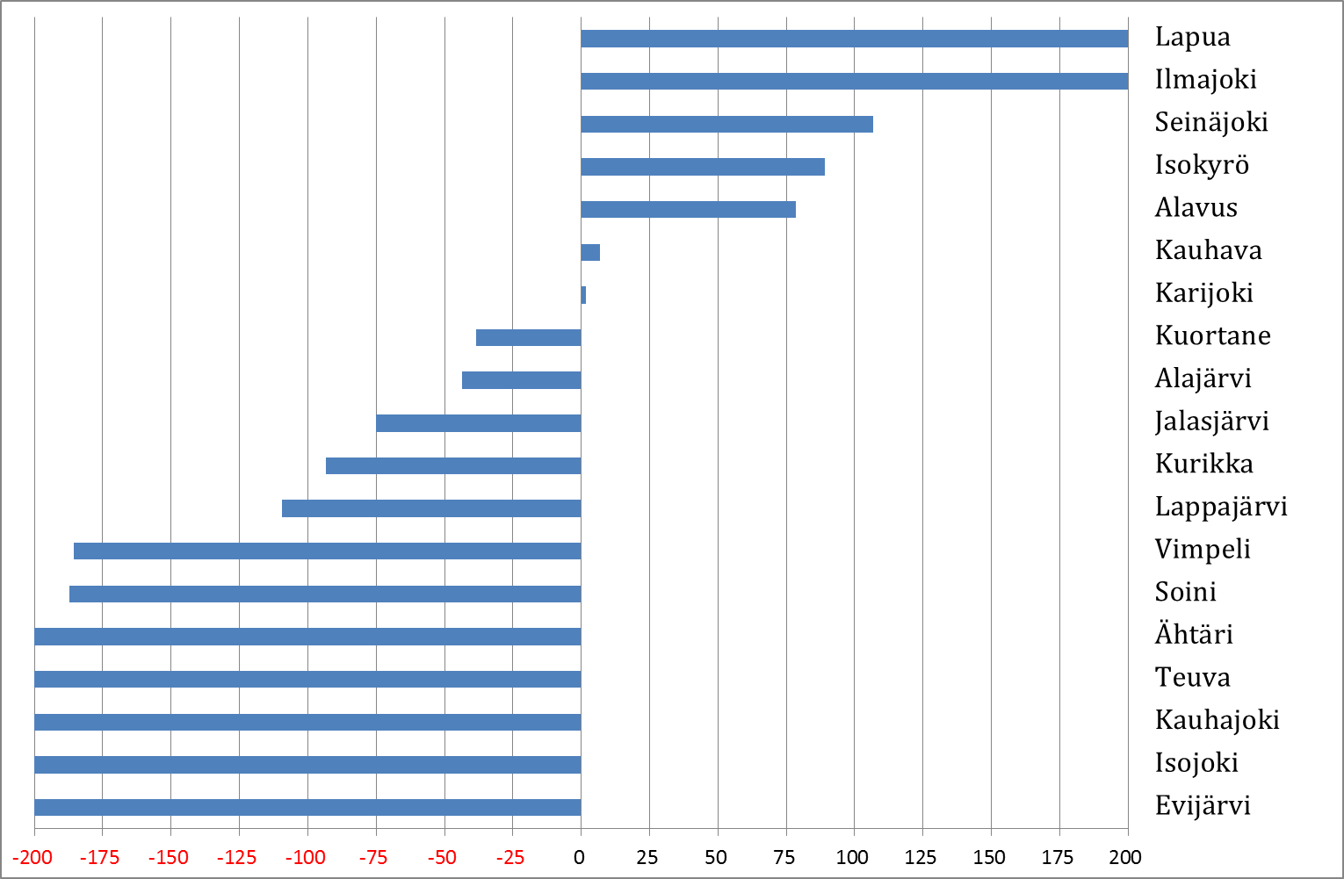
Kustannusten muutos €/as

Slide 8
Valtion ohjaus
Sosiaali- ja terveysalueilla velvoite tehdä järjestämispäätös
  järjestämispäätös on sosiaali- ja terveysalueen oman toiminnan toteutuksen valtakunnallisesti yhtenäinen ohjausväline
  sosiaali- ja terveysalueiden on kuultava sosiaali- ja terveysministeriötä sekä otettava huomioon ministeriön näkemykset
STMn ja sosiaali- ja terveysalueiden välinen lakisääteinen neuvottelumenettely
  yhteistyöalueittain siten, että kaikki siihen kuuluvat sosiaali- ja terveysalueet ovat samanaikaisesti mukana neuvottelussa
  tarkoituksena on ohjata sosiaali- ja terveydenhuollon yhteistyöalueiden ja niihin kuuluvien sosiaali- ja terveysalueiden toimintaa palvelurakenteen kehittämisessä sekä edistää ministeriön ja sosiaali- ja terveysalueiden välistä yhteistyötä
Yhteistyöalueisiin kuuluvien sosiaali- ja terveysalueiden on laadittava kunnallisvaltuusto-kausittain palvelujen järjestämissopimus
  alueet sopivat mm. vaativan erityistason tehtävien ja päivystyksen järjestämisestä
  jos ei päästä sopimukseen erityispalveluiden järjestämisestä tai jos järjestämissopimus ei täytä lain vaatimia edellytyksiä, valtioneuvosto voi määrätä sopimuksen sisällöstä

Slide 9
STM (ohjausyksikö?)
Kansallinen sosiaali- ja terveyspalvelujen ohjaus ja koordinointi
Kunnat rahoittavat
sosiaali- ja terveys-alueiden toiminnan
  Kapitaatioperiaate
  (asukasluku) + palvelutarpeesta aiheutuvat laskennalliset kustannukset
  Mahdollisuus sopia viiden
  vuoden määräajaksi
  = vähintään 70 prosenttia maksuosuuksista määräytyisi kapitaatioperusteella ja enintään 30 prosenttia muulla kuntien sopimalla perusteella, esimerkiksi suoriteperusteella
Tarvittaessa
määräys
sisällöstä
Neuvottelu-
menettely
järjestämis-
päätöksestä
Yhteistyöalue
tarkoituksenmukaisesta työnjaosta sopiminen
Järjestämis-
sopimus
Sosiaali- ja terveysalue
Järjestämis- ja tuottamisvastuu
Kuntien sote palvelut
Yhteistoiminta-alueiden palvelut
Ympäristö-terveyden-huolto
Työterveys-huolto
Tukipalvelut
Eskooun
palvelut
EPSHP
palvelut
Palvelujen alihankinta / yritykset, järjestöt …

Slide 10
Vaihtoehdot?
Perustetaan uusi sosiaali- ja terveysalueen kuntayhtymä Etelä-Pohjanmaan maakunnan alueelle (+Isokyrö?)
  olemassa olevat kuntayhtymät lakkautetaan
  uuden kuntayhtymän perussopimuksessa yhdistetään sosiaali- ja terveydenhuollon palvelujen järjestäminen ja tuottaminen
Erikoissairaanhoidon kuntayhtymää täydennetään
  olemassa olevat muut kuntayhtymät lakkautetaan
  erikoissairaanhoidon kuntayhtymän perussopimus täydennetään kattamaan sosiaali- ja terveydenhuollon palvelut
Etelä-Pohjanmaan maakunnan kattava sosiaali- ja terveysalueen kuntayhtymä laajenee?
  ehdotetun 19 sosiaali- ja terveysalueen välillä haetaan laajempia väestöpohjia
  Pohjanmaan, Keski-Pohjanmaa, …

Slide 11
Etelä-Pohjanmaan sote tällä hetkellä
Hyvinvoiva Etelä-Pohjanmaa 17.12.2014
  ohjausryhmä = OK, kokous 26.3.2015
  Kuntajohtaja foorum = OK, kokous 18.2.2015
  Työvaliokunta = OK, kokous 10.2.2015
  Projektijohtaja = rekrytointi odottaa kansallista ratkaisua
Ähtäri, Alavus, Kuortane …
  palvelujen yksityistäminen
Evijärvi – Pietarsaari …
  mahdolliset kuntafuusiot
Sosiaali- ja terveysvaliokunta 27.2.2015
  Ks. edellä
Perustuslakivaliokunta
  Sosiaali- ja terveysvaliokunnan esitys käsittelyssä … valmis 5.3.2015?
Eduskuntakäsittely vk. 11

Slide 12
Uudet vaihtoehdot
Hallintomalli
  Vahvat peruskunnat
  Maakuntahallinto
  Kuntayhtymä
Rahoitus
  Kustannusten tasausjärjestelmä / kapitaatio + palvelutarve + hyvinvoinnin ja terveyden edistäminen
  Kuntien tasavertaisuus / matalat kustannukset vs. korkeat kustannukset
  SoTe budjettiraami / yksikanavainen rahoitus
Integraation vaihtoehtoinen tarkastelu
  Sosiaali- ja terveydenhuolto vs. muut kuntapalvelut (vrt. Ruotsi, Norja, Tanska)
  Sosiaali- ja terveydenhuollon perus- vs. erityispalvelujen erilaiset sisällöt ja luonne

